Slide 1


Slide 2
ХИМКИ
Макар
Влад
Максим
Пётр
Никита
НАША КОМАНДА

Slide 3
Что такое TIPSY ?
Какие технологии использованы и как?
Стадия разработки проекта

Slide 4
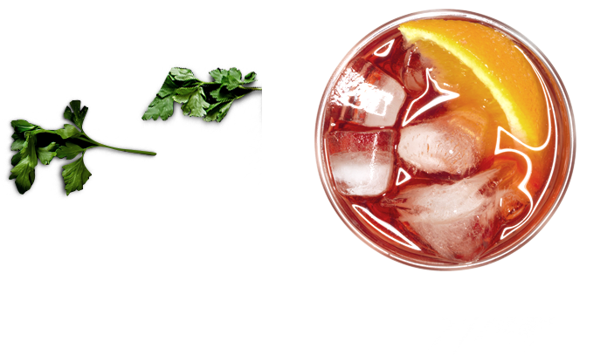
TIPSY
Интерактивный бар, который позволит вам хорошо провести время. Отдыхайте в компании друзей или в одиночестве - мы предложим вам широкий ассортимент коктейлей и напитков, подающийся с щепоткой энциклопедической информации.
Приложение представлено в виде оффлайн-Android версии и общедоступной web версии.

Slide 5


Web:
JavaScript
HTML5
CSS3
Android:
Java
SQLite

Slide 6
data
База данных
Отображение
Добавление
base

Slide 7
Что мы сделали:

Slide 8
Спасибо за внимание

